Slide 1
基因工程的应用和蛋白质工程
01
基因工程的应用
农牧业
医药卫生
食品工业
环境监测和净化

Slide 2
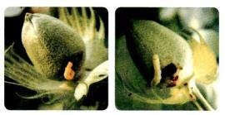
基因工程在农牧业方面的应用——
转基因抗虫棉
农牧业
植物方面
1.基因工程用于提高植物抗逆能力，请思考回答下列转基因抗虫棉的相关问题：
(1)抗虫棉能抗病毒、细菌、真菌吗？为什么？
提示 不能。抗虫基因具有专一性。
(2)从环境保护角度出发，分析转基因抗虫棉与普通棉相比在害虫防治方面的优越性有哪些？
转基因抗虫棉
非转基因抗虫棉
提示 减少了化学农药的使用量，降低了环境污染。
(3)种植转基因抗虫棉若干年后，害虫会不会对转基因抗虫棉产生抗性？为什么？
提示 会。害虫会因遗传物质发生改变产生对转基因抗虫棉的抗性。

Slide 3
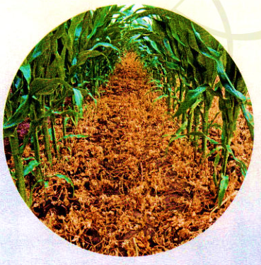
基因工程在农牧业方面的应用——
转基因抗除草剂植物
农牧业
植物方面
大多数除草剂不仅能杀死田间杂草，还会损伤作物，
导致作物减产。将降解或抵抗某种除草剂的基因导
入作物，可以培育出抗除草剂的作物品种。
例如：
已获得转基因抗除草剂玉米、大豆、油菜和甜菜等

Slide 4
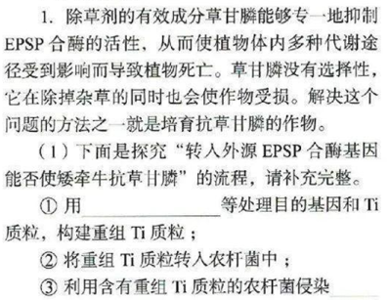
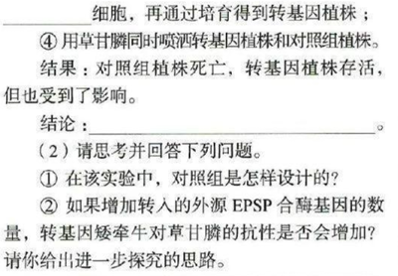
（1）②限制酶和DNA连接酶 ③矮牵牛 ④ 转基因矮牵牛对草甘膦产生了一定的抗性
（2）①对照组为非转基因矮牵牛 ②理论上会增加。
【提示】将不同拷贝数的EPSP合酶基因 分别转入矮牵牛细胞中，培育转基因植株，比较它们对草甘膦抗性的差异。

Slide 5
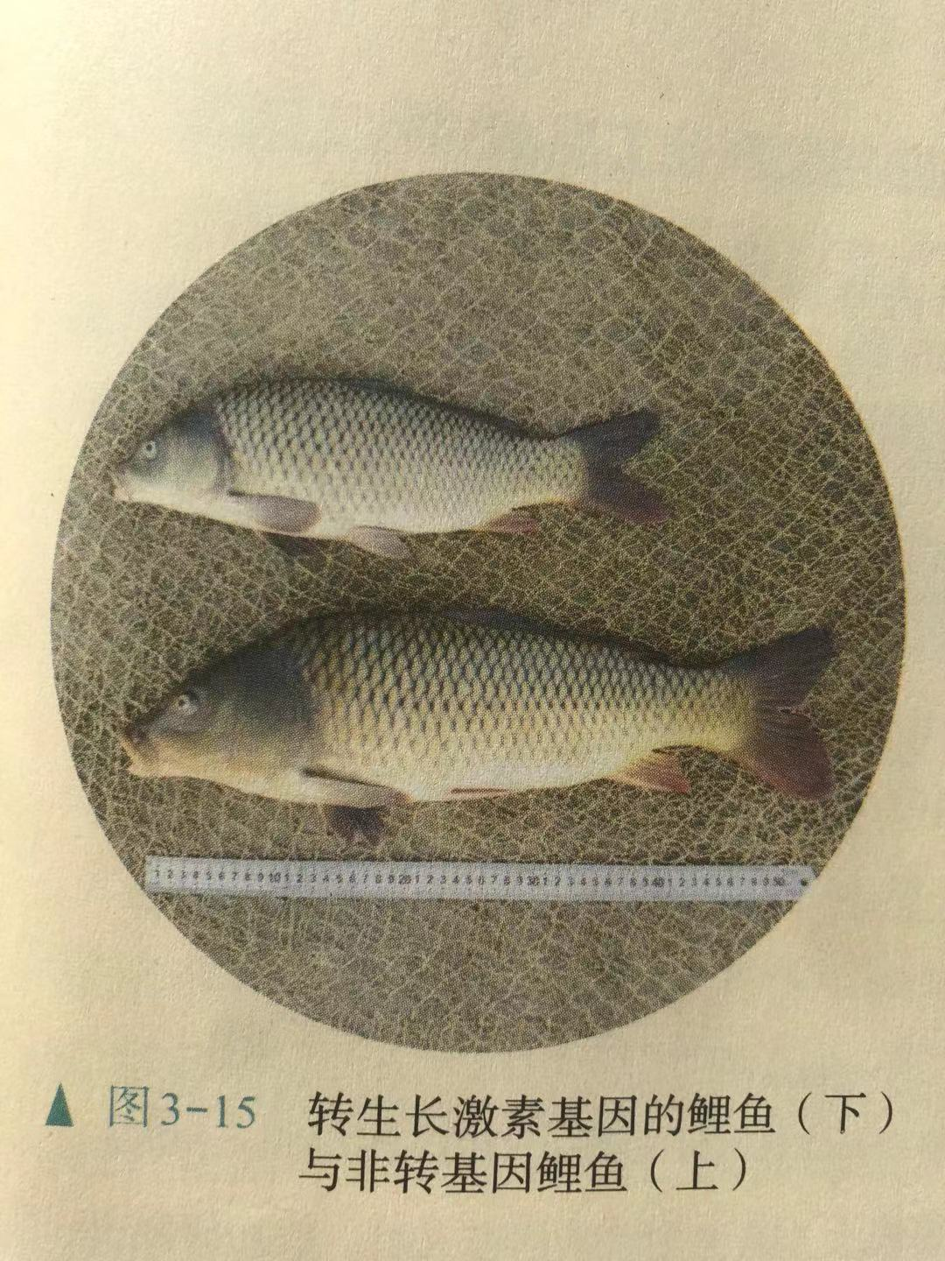
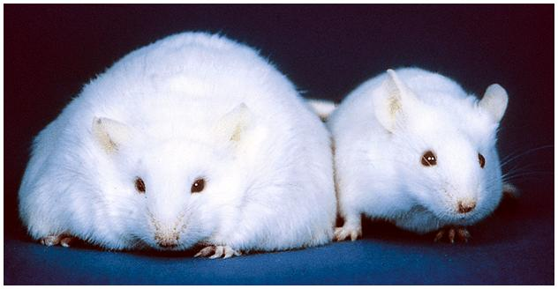
基因工程在农牧业方面的应用——
提升动物的生长速率
农牧业
动物方面
由于外源生长激素基因的表达可以使转基因动物生长更快，因此科学家将这类基因导入动物体内，以提高动物的生长速率
例如：
转基因鲤鱼的生长速率比非转基因鲤鱼提高了42%~115%
转入外源生长激素基因的“超级小鼠”

Slide 6
为提高动物的生长速度，需要将外源生长激素基因导入动物体内，应该选择的受体细胞是什么？并说明理由。
提示 受精卵。具有全能性，能保障发育成的个体几乎所有细胞都含有外源生长激素基因。体积较大，操作较容易，营养物质含量丰富。

Slide 7
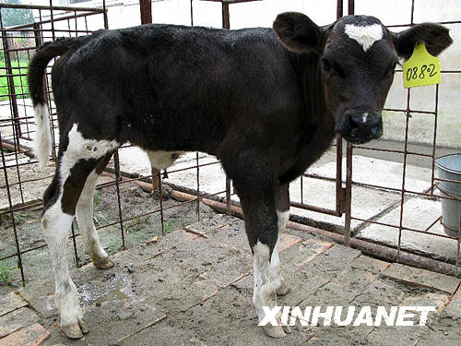
基因工程的应用——
医药卫生
1、利用基因工程技术，让哺乳动物批量生产药物，如乳腺生物反应器
将药用蛋白基因与乳腺中特异表达的基因的启动子等调控原件重组。获得转基因动物。转基因动物进入泌乳期后，可通过分泌乳汁来生产所需要的药品，称为乳腺生物反应器或乳房生物反应器。
目前，科学家已在牛、山羊等乳腺生物反应器中，获得了抗凝血酶、血清白蛋白、生长激素和α -抗胰蛋白酶等重要医药产品。
人治疗性抗体转基因奶牛

Slide 8
基因工程的应用——
医药卫生
乳 腺 生 物 反 应 器 的 操 作 过 程
获取目的基因
(如药用蛋白基因、人生长素基因等)
问：生产乳腺生物反应器构建基因表达载体时有什么特别要求？为什么？
构建基因表达载体
显微 注射法
导入哺乳动物受精卵
药用蛋白质基因前端加上乳腺中特异表达的基因的启动子等调控元件。保证药用基因在雌性动物泌乳期的乳腺细胞内表达
培养成早期胚胎
将胚胎送入母体动物
发育成转基因动物
通过分泌乳汁来生产所需的药物

Slide 9
基因工程的应用——
医药卫生
优点：
产量高、质量好、成本低、易提取
思考
膀胱生物反应器和乳腺生物反应器一样吗？
膀胱生物反应器是外源基因在膀胱上皮细胞中表达的转基因动物。
收集蛋白比较容易，不对动物造成伤害。可从动物一出生就收集产物，不论动物的性别和是否处于生殖期，从动物的尿液中提取产物比从乳汁中提取更方便

Slide 10
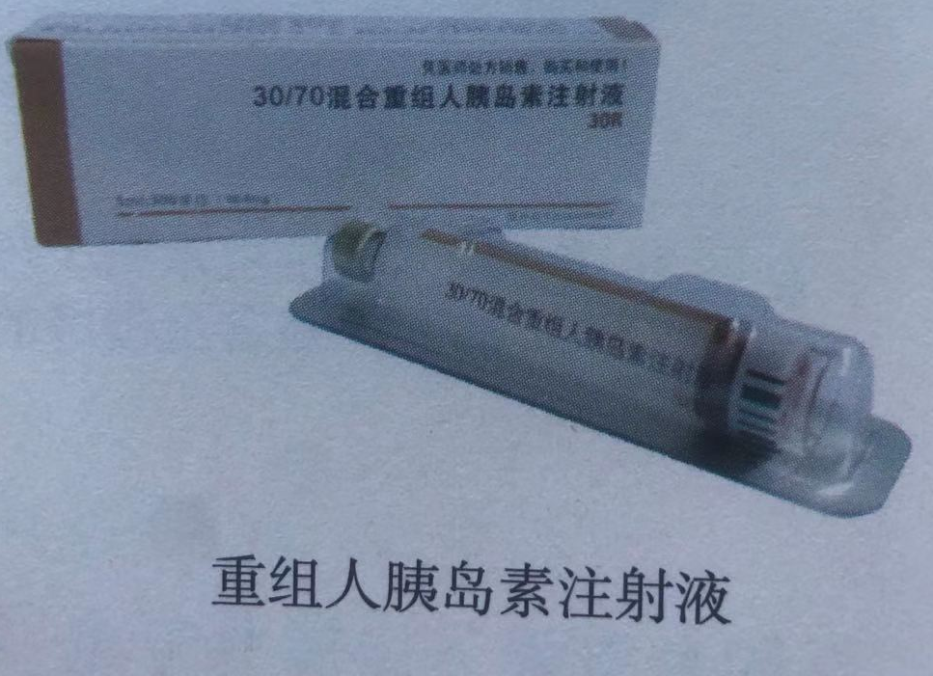
基因工程的应用——
医药卫生领域
医药卫生
胰岛素是治疗糖尿病的特效药物。传统生产胰岛素的方法是从猪、牛等动物的胰腺中获取。曾经生产供一位糖尿病病人使用一年的胰岛素需要上千头牛，生产的成本非常高。
1978年，科学家将编码人胰岛素的基因导入大肠杆菌细胞中，使大肠杆菌表达重组人胰岛素。
我国拥有自主知识产权的基因工程物——重组人胰岛素已经研制成功并得到广泛应用。

Slide 11
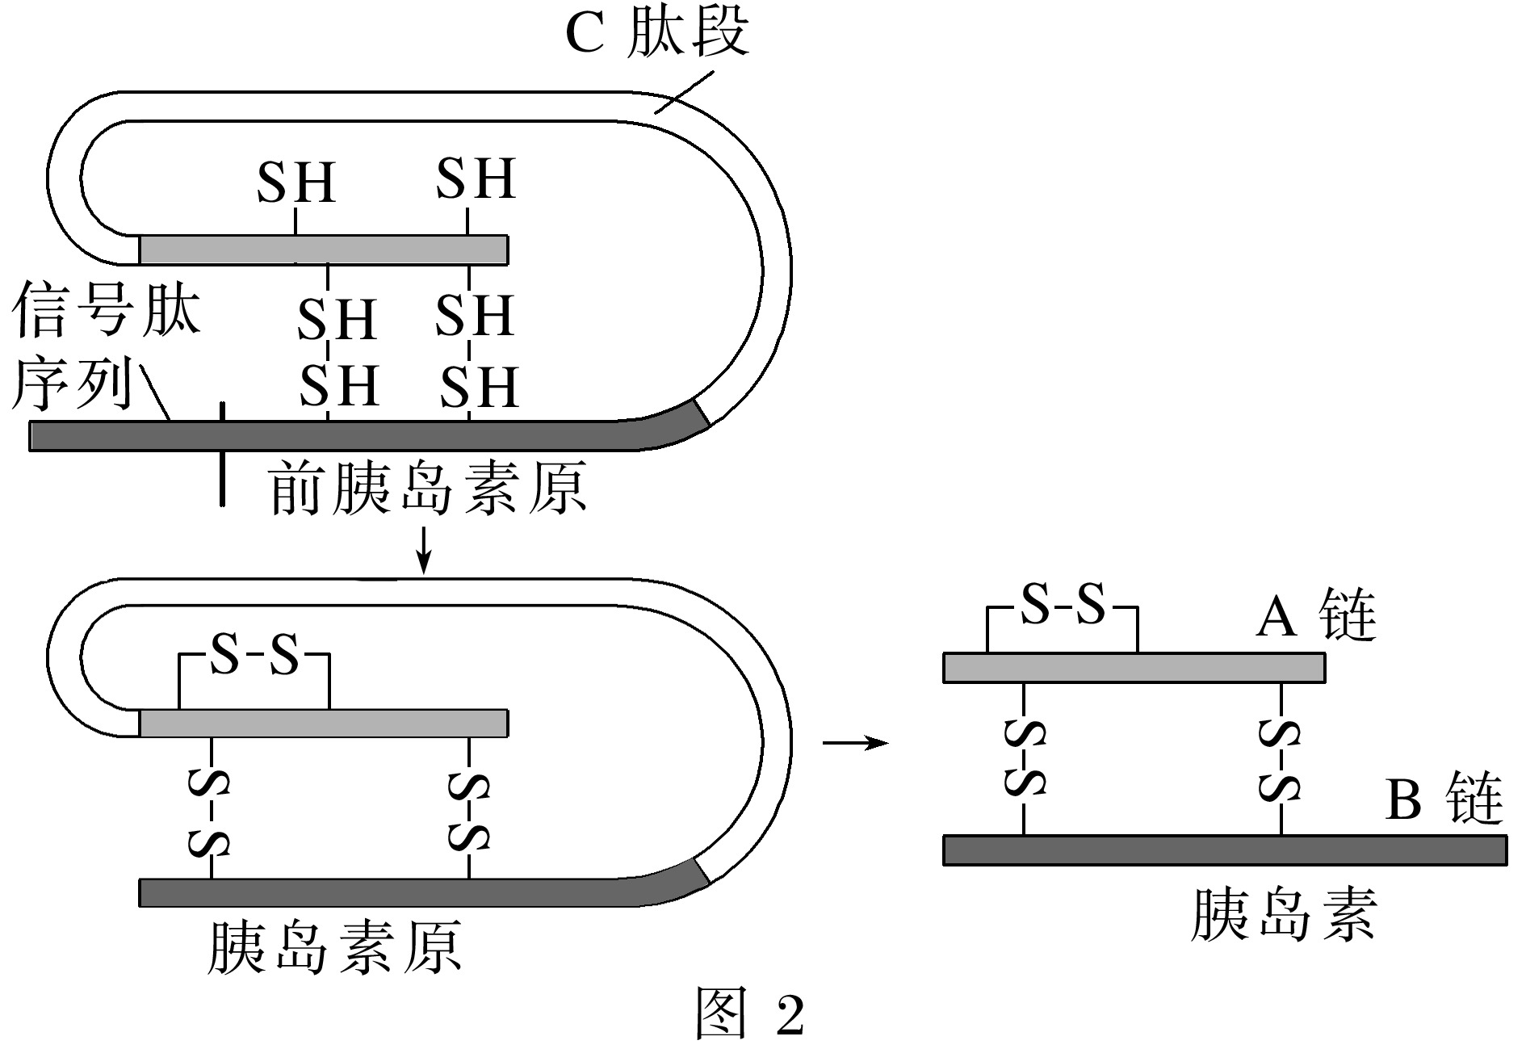
人胰岛素基因表达的最初产物是一条肽链构成的前胰岛素原，经图2所示的过程形成具生物活性的胰岛素。此后科学家又提出了利用基因工程改造大肠杆菌生产人胰岛素的两种方法：AB法是根据胰岛素A、B两条肽链的氨基酸序列人工合成两种DNA片段，利用工程菌分别合成两条肽链后将其混合自然形成胰岛素；BCA法是利用胰岛B细胞中的mRNA得到胰岛素基因，表达出胰岛素原后再用特定酶切掉C肽段。这两种方法使用同一种质粒作为载体。请分析并回答下列问题：

Slide 12
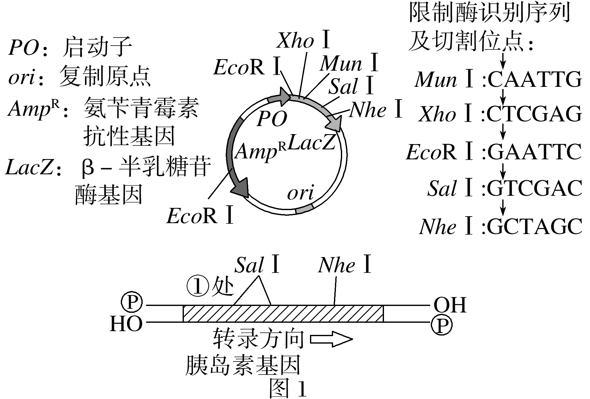
1
2
3
4
5
6
7
8
9
10
11
12

Slide 13
(1)由于密码子具有________，AB法中人工合成的两种DNA片段均有多种可能的序列。______
______(填“AB”“BCA”或“AB和BCA”)法获取的目的基因中不含人胰岛素基因启动子。
简并性
AB 和
BCA
1
2
3
4
5
6
7
8
9
10
11
12

Slide 14
(2)图1是利用基因工程生产人胰岛素过程中使用的质粒及目的基因的部分结构。为使目的基因与载体正确连接，在设计PCR引物时可添加限制酶______________的识别序列。通过上述方法获得人的胰岛素基因后，需要通过PCR技术进行
XhoⅠ和Mun Ⅰ
扩增，已知胰岛素基因左端①处的碱基序列为—CCTTTCAGCTCA—，则其中一种引物设计的序列是5′______________________________3′。
—CTCGAGCCTTTCAGCTCA—

Slide 15
利用基因工程改造大肠杆菌生产的人胰岛素有没有生物活性？为什么？后续还需要什么操作？
没有。
大肠杆菌不具备内质网、高尔基体等细胞器
对肽链加工，因此不能形成空间结构。
需要进一步加工，盘区折叠形成特定的空间
结构。

Slide 16
蛋白质工程——蛋白质工程的应用
天然的胰岛素制剂易形成二聚体或六聚体，皮下注射胰岛素后往往要经历一个逐渐解离为单体的过程，这在一定程度上延缓了疗效。因此科学家希望对胰岛素进行改造，从而降低它的聚合作用。
科学家利用蛋白质工程技术，研制出了赖脯胰岛素，与天然胰岛素相比，其皮下注射后易吸收、起效快。

Slide 17
改变B链第20-29位氨基酸组成
B28位脯氨酸替换为天冬氨酸或将它与B29位的赖氨酸交换位置
天然蛋白质易形成二聚体或六聚体
降低胰岛素的聚合作用
设计结构
预期功能
推测序列
改 造
行使功能
预期结构
有效抑制胰岛素的聚合
新胰岛素基因
折
叠
多肽链
翻译
转录
mRNA
(4) 获得赖脯胰岛素基因的途径是：从预期的蛋白质功能出发→_______________________→推测应有的氨基酸序列→找到相对应的脱氧核苷酸序列。
设计预期的蛋白质结构

Slide 18
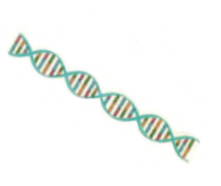
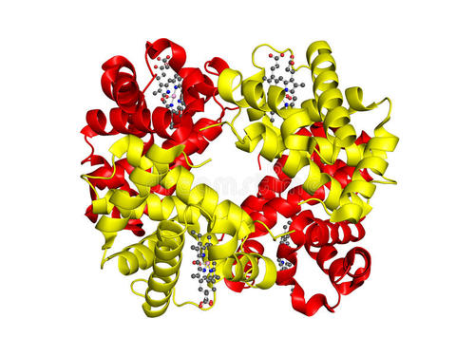

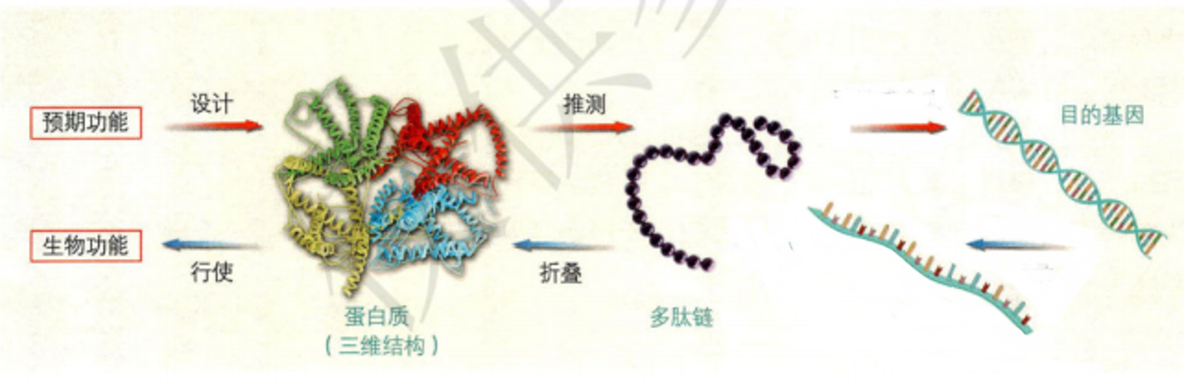
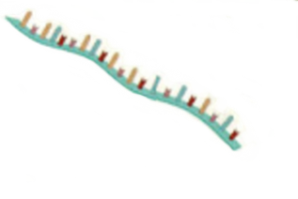
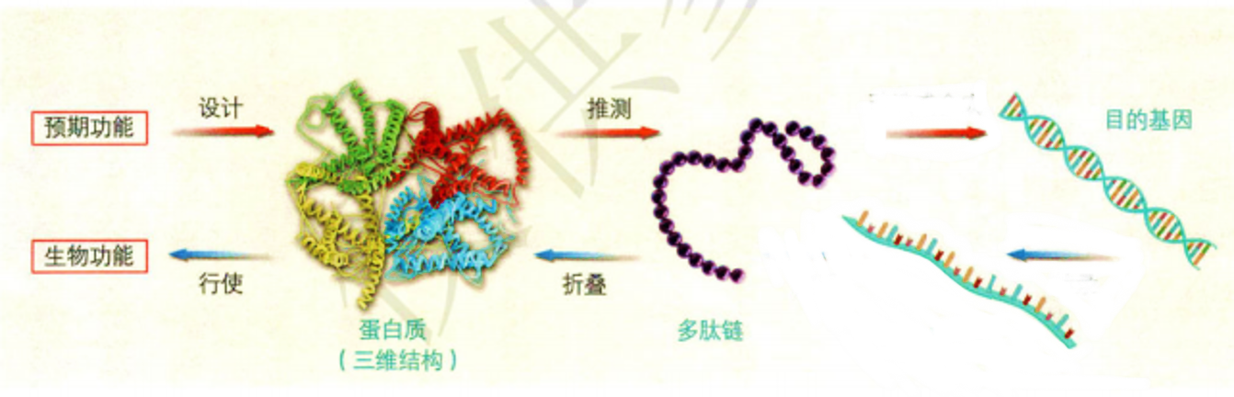
蛋白质工程——蛋白质工程的原理
改造或合成
目的基因
设计
推测
预期功能
生物功能
行使
折叠
翻译
转录
蛋白质
（三维结构）
mRNA
从预期的蛋白质功能出发 设计预期的蛋白质结构 推测应有的氨基酸序列 找到并改变相对应的脱氧核苷酸序列（基因）或合成新的基因 获得所需要的蛋白质

Slide 19
蛋白质工程
蛋白质工程
基因工程基础上，延伸出来的第二代基因工程。
以蛋白质分子的结构规律及其与生物功能的关系作为基础，通过改造或合成基因，来改造现有蛋白质，或制造一种新的蛋白质，以满足人类的生产和生活的需求。
基 础
蛋白质分子的结构规律及其与生物功能的关系
途 径
改造或合成基因
对 象
基因
目 的
改造现有蛋白质，或制造新的蛋白质，以满足人类对生产和生活的需求。

Slide 20
蛋白质工程——蛋白质工程崛起的缘由
基因工程的实质
将一种生物的基因转移到另一种生物体内，后者可以产生它本不能产生的蛋白质，进而表现出新的性状。
基因工程的不足
只能生产自然界已存在的蛋白质
天然蛋白质的结构和功能符合特定物种生存的需要，却不一定完全符合人类生产和生活的需要。
天然蛋白质的不足
蛋白质工程的目的
生产符合人类生产和生活的需要的蛋白质

Slide 21
蛋白质工程——蛋白质工程的原理
如何辨别一个操作是基因工程还是蛋白质工程？
是
蛋白质工程
看基因
是
是否合成新的基因
蛋白质工程
否
是否对原有基因进行改造
否
基因工程
是
看蛋白质
基因工程
是否为天然蛋白质
否
蛋白质工程

Slide 22
蛋白质工程——蛋白质工程的应用
5.蛋白质工程现状
蛋白质工程是一项难度很大的工程，主要原因是：
思考
为什么蛋白质工程改造基因而不是直接改造蛋白质？
①蛋白质的高级结构十分复杂，直接改造难度大。
②蛋白质是由基因编码的，改造了基因可以间接改造蛋白质。
③基因可以遗传，蛋白质无法遗传。

Slide 23
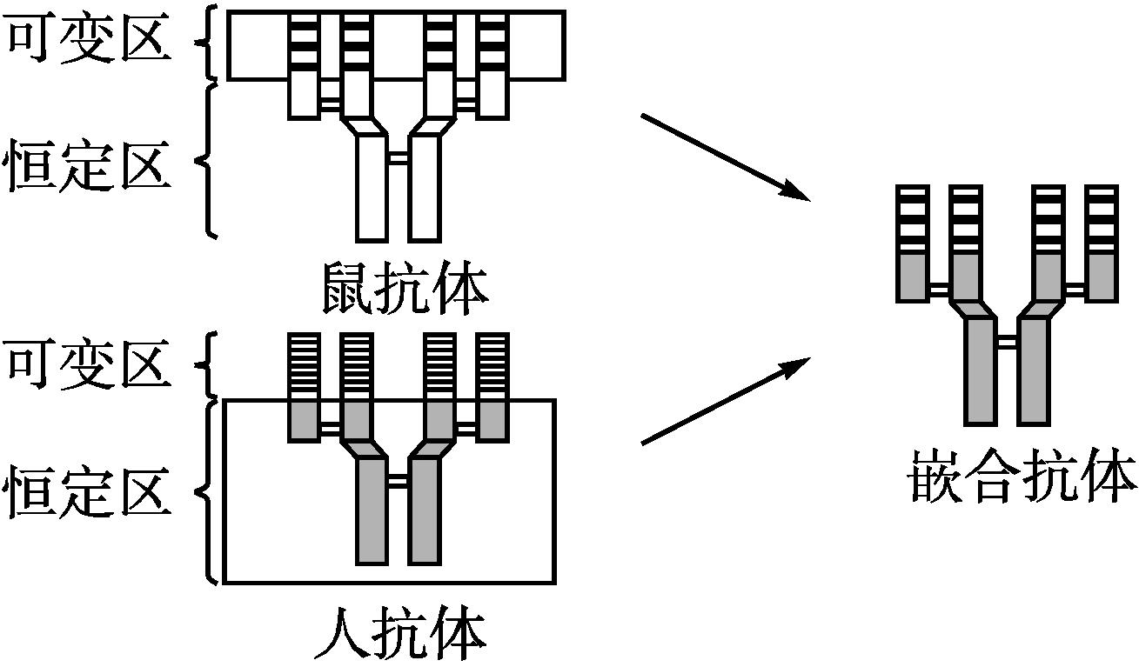
蛋白质工程——蛋白质工程的应用
降低人对小鼠单克隆抗体的免疫反应
通过__________，将小鼠抗体上___________的区域（即_______）“嫁接”到_________（即________）上，经过这样改造的抗体 __________________________。
改造基因
结合抗原
可变区
人的抗体
恒定区
诱发免疫反应的强度就会降低很多

Slide 24
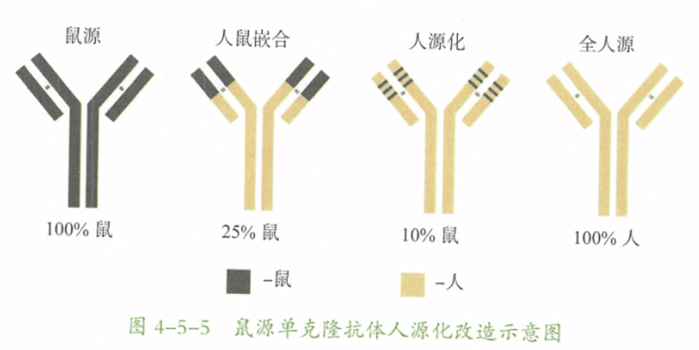
思路：基因剪接。将编码一种蛋白质的部分基因剪切下来，移植到另一种蛋白质基因上，该技术可以将不同蛋白质的特性集中到一种蛋白质上。
若将人和鼠的抗体基因进行融合以获得融合基因，可以将两个抗体基因直接拼接吗?
不能，需将第1个蛋白基因中转录终止密码子的序列和终止子刪除，再接上带有转录终止密码子的 序列和终止子的第2个蛋白或多肽基因。

Slide 25
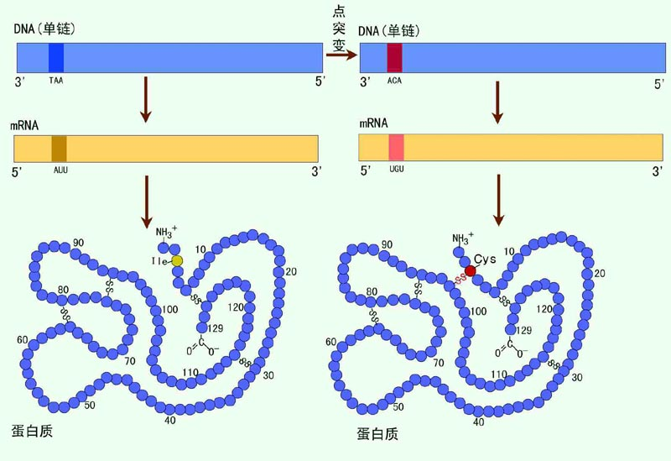
蛋白质工程——蛋白质工程的原理
确定基因的碱基序列后，怎样才能合成或改造目的基因？

Slide 26
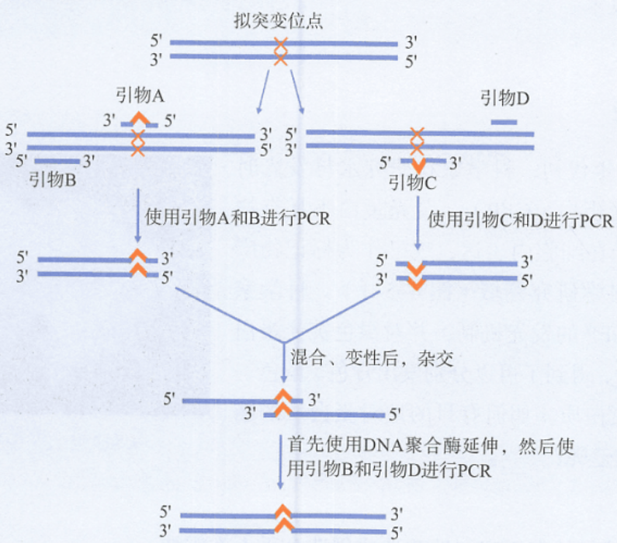
重叠延伸PCR技术要使用4条引物，其中引物A和C存在与板链不能互补的突变位点(图中突起处)，而这2条引物有部分碱基(包括突变位点)是可以互补的。先分别利用引物A和B、引物C和D进行PCR，混合后再用引物B和D进行 PCR得到含有突变位点的 DNA片段。
1.重叠延伸 PCR 技术成功的关键是什么?
重叠互补引物A、C的设计。
2.重叠延伸 PCR 时,能将引物A、B和引物C、D置于同一反应系统中吗?为什么?
否。引物A、C会互补结合而失活，
因此引物A、B和引物C、D必须置于
不同反应体系中。

Slide 27
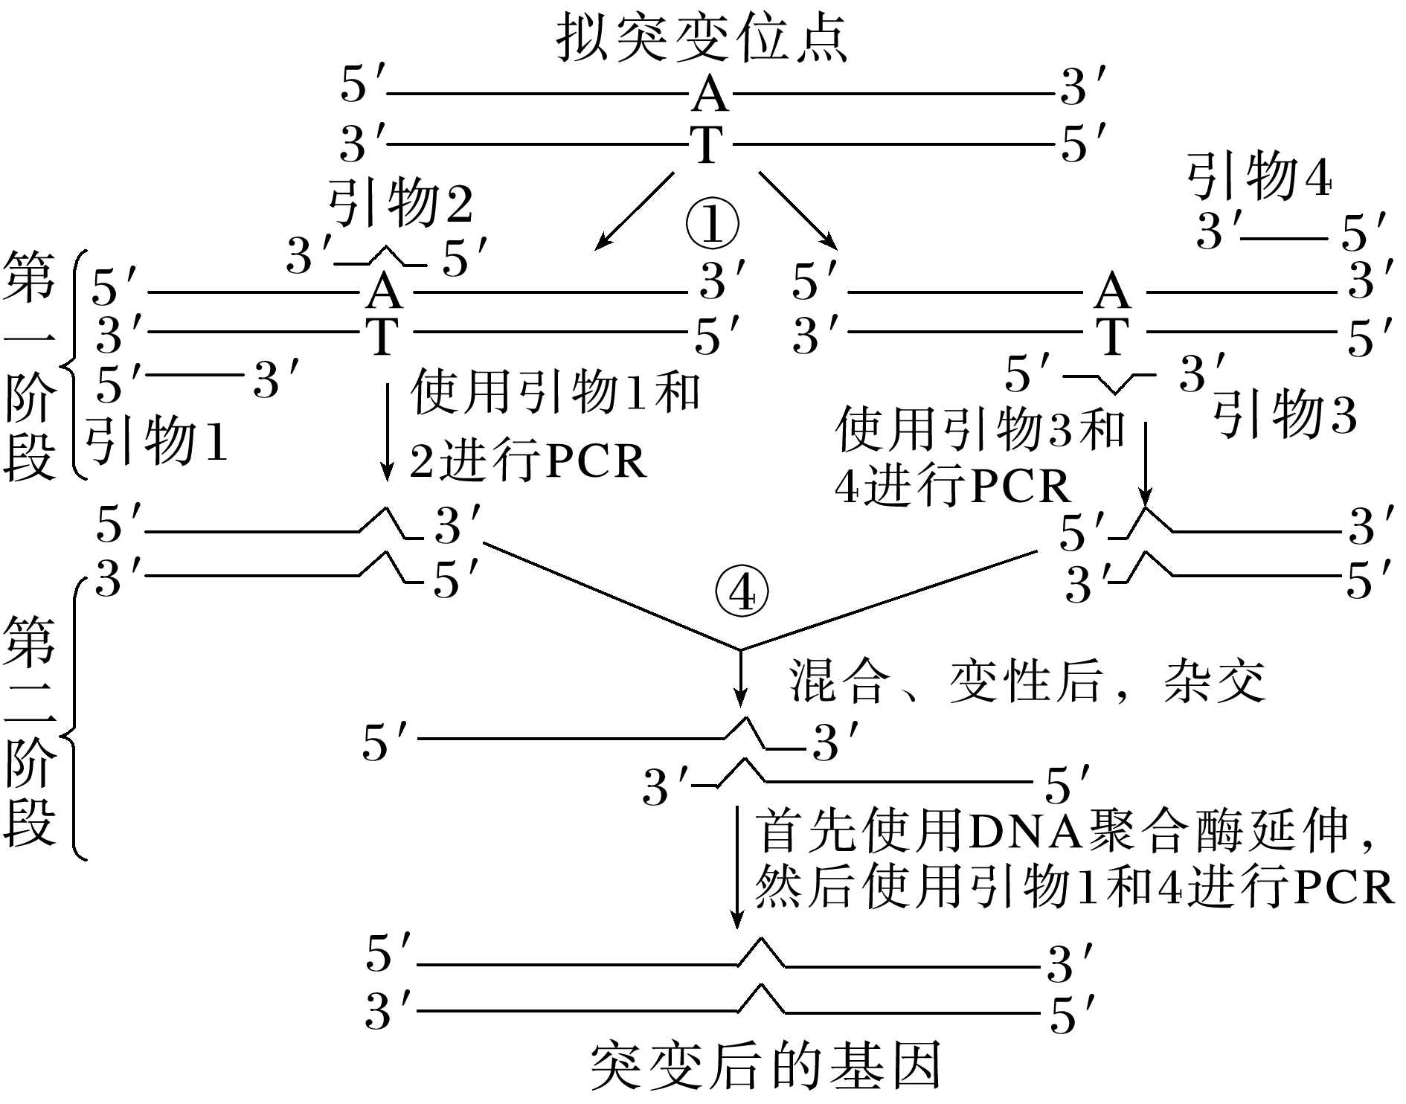
典例突破
水蛭素是一种蛋白质，可用于预防和治疗血栓。某科研团队运用重叠延伸PCR技术在水蛭素基因中的特定位点引入特定突变，使水蛭素第47位的天冬酰胺(密码子为AAC、AAU)替换为赖氨酸(密码子为AAA、AAG)，从而提高水蛭素的抗凝血活性。原理如图。
注：图中的引物2和3的突起处代表与模板链
不能互补的突变位点。

Slide 28
典例突破
(1)由以上事例可知，要对蛋白质的结构进行改造，需要通过_________
________________来完成。
(2)若拟突变位点的碱基对为A－T，则需要让其突变为______________才能达到目的。引物2的突变位点(突起处)应设计为_______(假设引物为单链DNA)。
改造基因
(或基因定点突变)
T－A或C－G
A或G

Slide 29
典例突破
(3)在第一阶段获得2种具有重叠片段DNA的过程中，引物1、引物2组成的反应系统和引物3、引物4组成的反应系统中均进行一次复制，共产生____种DNA分子。该阶段必须将引物1、2和引物3、4置于不同反应系统中，这是因为_______________________________
________________________________________。
3
引物2和3中存在互补配对片段，置于同一反应系统时会结合而失去作用

Slide 30
典例突破
(4)利用重叠延伸PCR技术还可以将两个不同来源的DNA片段拼接起来。有人想利用该技术把基因M和N拼接在一起，设计基因M的引物M₁、M₂，基因N的引物N₁、N₂。在设计这4种引物时，特别要注意的问题是______________________________________________________________。
M₁、M₂中的一种引物与N₁、N₂中的
一种引物必须具有互补配对的片段

Slide 31
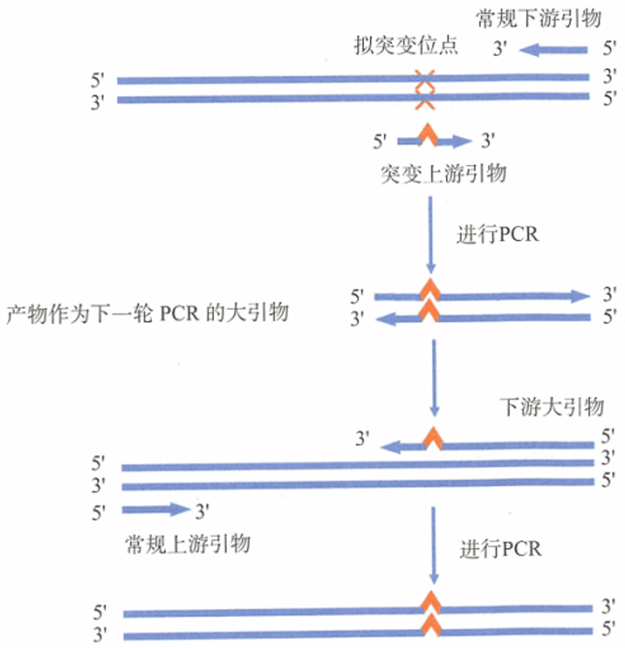
大引物 PCR 定点突变常用来研究蛋白质结构改变导致的功能变化。单核苷酸的定点诱变仅需进行两轮PCR反应即可获得，第1轮加诱变引物和外侧引物，第1轮产物作为第 2轮 PCR 扩增的大引物。请回答问题。
(1)第2轮PCR所用的引物是否是第1轮 PCR 产物的2条链?为什么?
不是。第1轮PCR产物DNA的一 条链作第2轮PCR扩增的大引物。第2轮PCR仍需加入另一种外侧引物，以便进行另一条链的延伸。

Slide 32
大引物 PCR 定点突变常用来研究蛋白质结构改变导致的功能变化。单核苷酸的定点诱变仅需进行两轮PCR反应即可获得，第1轮加诱变引物和外侧引物，第1轮产物作为第 2轮 PCR 扩增的大引物。请回答问题。
(2)如何使整个反应能在一个反应管内进行?请从引物长度的设计与复性温度的控制的角度提供思路。
长度：上游引物的长度明显大于下游引物
复性温度：第1轮PCR采用低的复性温度，之后无需纯化直接加入上游外侧引 物，同时相应提高复性温度，与大引物一起引发第2轮PCR扩增。这样可以排除复性温度低的下游引物的干扰，使整个反应能在一个反应系统内进行

Slide 33
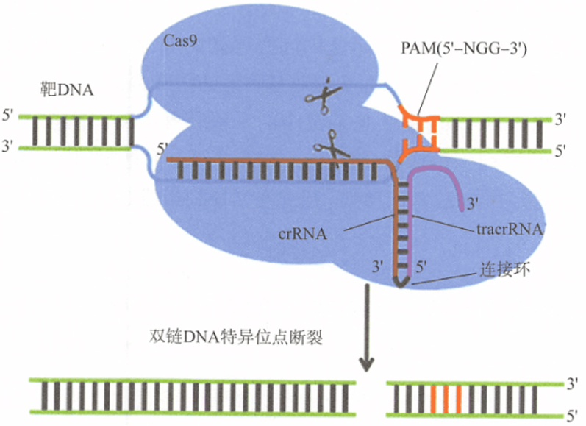
基因编辑技术：在CRISPRCas9系统工作时，由一条经基因工程人为构建的向导RNA(SgRNA)引导核酸酶Cas9到特定的基因位点进行切割，其中向导RNA由能识别特定DNA序列的crRNA 和具有反式激活作用的tracrRNA连接而成，Cas9能作用于特定序列中距离 PAM(5'-NGG-3')一定长度的位点。通过设计crRNA中20个碱基的识别序列和同源供体 DNA，可人为选择 DNA 上的目标位点进行切割、插入和定点突变。

Slide 34
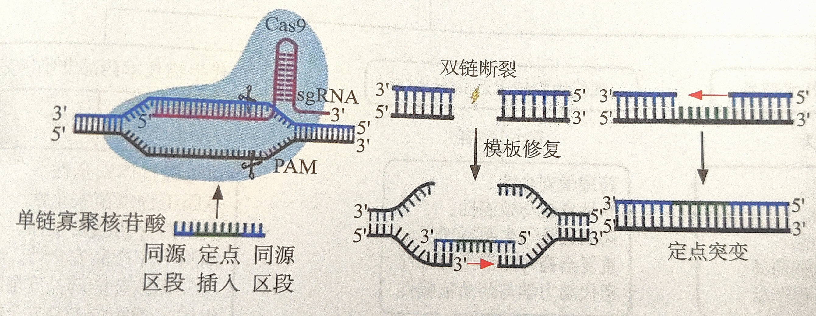
内源或外源DNA同源序列为模板，以同源DNA片段为模板延伸合成为完整的DNA，从而达到定点突变某种基因的目的。

Slide 35
第一步：目的基因的筛选与获取——基因结构
基因结构
基因1 基因2 基因3
DNA片段
放大
编码区上游
编码区下游
非编码区
编码区
非编码区
非编码区：不能转录为相应的mRNA，不能编码蛋白质的区段。
编码区：能转录相应的mRNA，进一步编码（翻译）出蛋白质的DNA区段。

Slide 36
第一步：目的基因的筛选与获取——基因结构
原核细胞基因结构
非编码区
编码区
非编码区
编码区上游
编码区下游
启动子
终止子
连续的、不间隔的
本质：
位置：
作用：
是一段有特殊序列结构的DNA片段
启动子
位于基因上游
RNA聚合酶识别并结合的位点，驱动基因转录出mRNA
本质：
位置：
作用：
也是一段有特殊序列结构的DNA片段
终止子
位于基因下游
终止转录

Slide 37
第一步：目的基因的筛选与获取——基因结构
真核细胞基因结构
非编码区
编码区
非编码区
编码区上游
编码区下游
启动子
终止子
间隔的、不连续的
外显子
内含子
外显子：
能转录相应的mRNA，进一步能编码蛋白质的DNA序列。
内含子：
能转录相应的mRNA，但却不能编码蛋白质的DNA序列。

Slide 38
第一步：目的基因的筛选与获取——基因结构
真核细胞基因编码区中的内含子不编码蛋白质，但表达时是否转录？
外显子
内含子
启动子
终止子
转录
初级RNA
剪切、拼接
成熟mRNA

